Slide 1
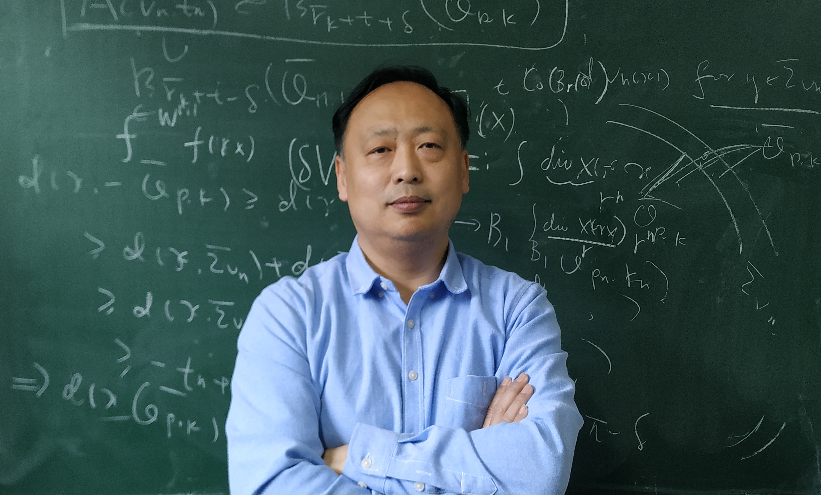
第04讲 无穷远、无穷大
微积分

Slide 2
本节内容
无穷远，极限的一般概念，数列极限
单调性与极限

Slide 3


无穷远
定义

Slide 4
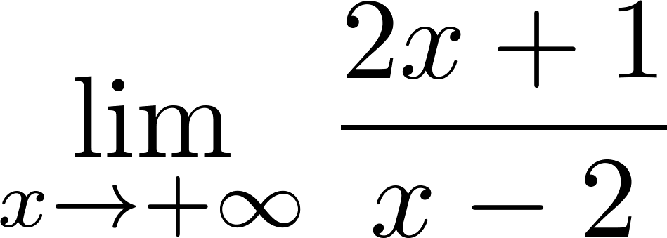

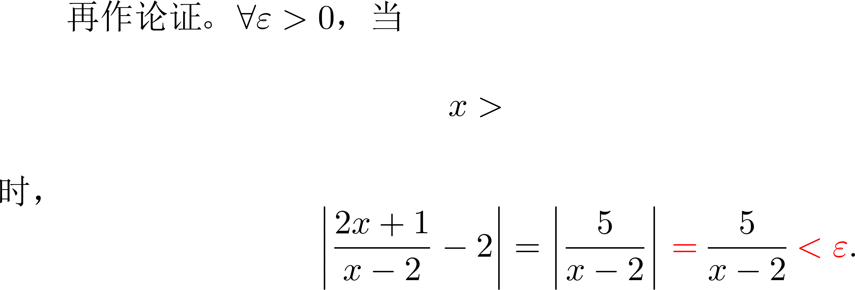
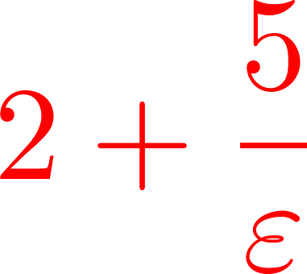

例

Slide 5



定义
北极投影

Slide 6

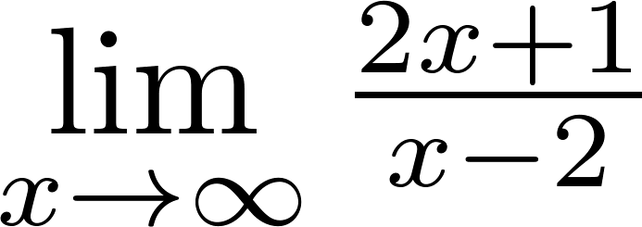



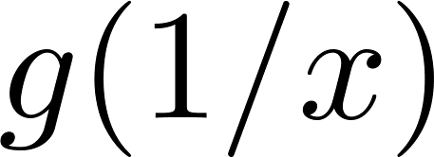
注：
例
主项

Slide 7



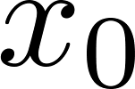


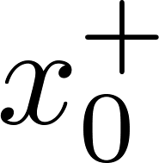

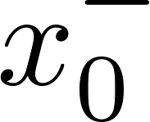



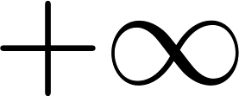



去心邻域
定义

Slide 8


极限的统一定义
定义
注：

Slide 9




无穷大量
定义
9
复合极限
？

Slide 10



四则运算
未定型：两个无穷大，或者为相反的无穷大，或者其中至少有一个为∞

Slide 11

四则运算
未定型：一个极限为零，另一个极限为无穷大
11

Slide 12
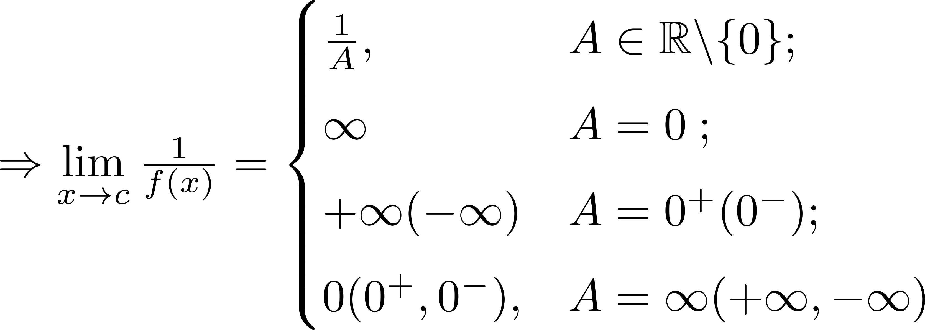







四则运算
夹挤定理
局部有界

Slide 13



数列和数列的极限
定义
注：
复合极限
13

Slide 14


复合极限
(2)
依照原数列的先后次序
从中挑选出无穷多项
单射条件用在哪里了？

Slide 15
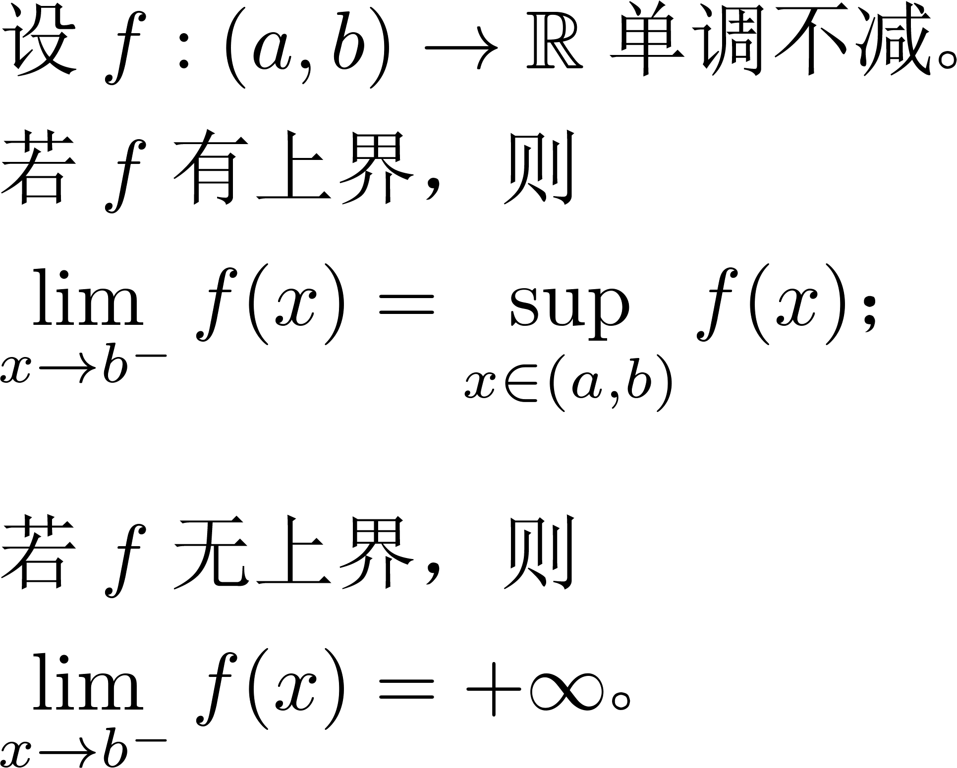
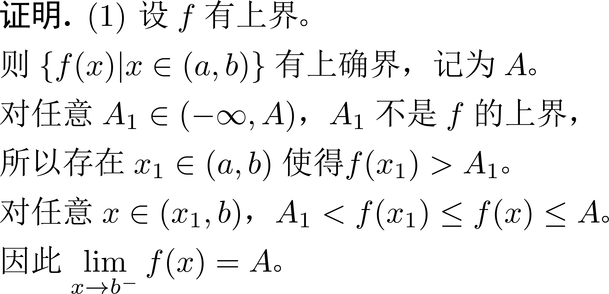
单调函数的极限
定理

Slide 16

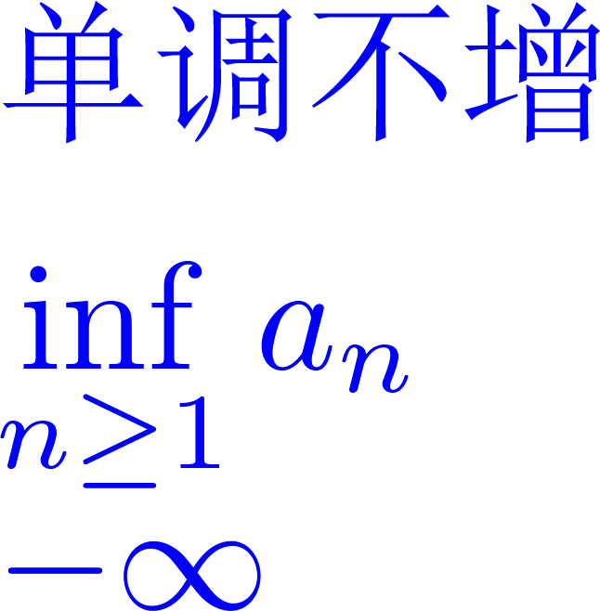


定理

Slide 17
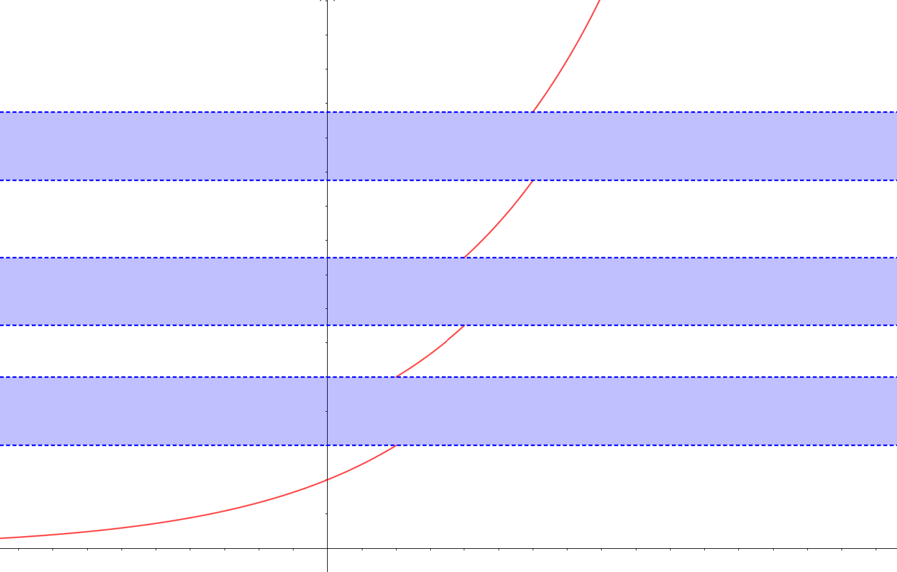

推论
③
②
①
①
②
③
①
②
③

Slide 18


Slide 19
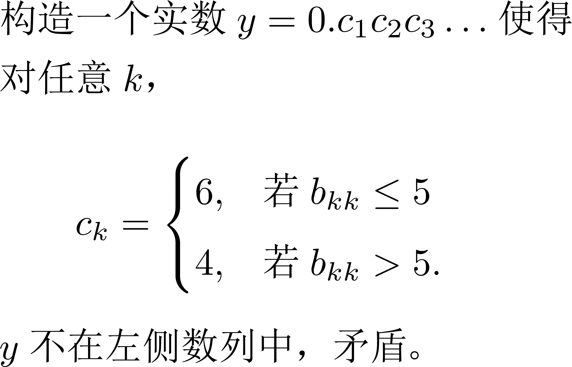
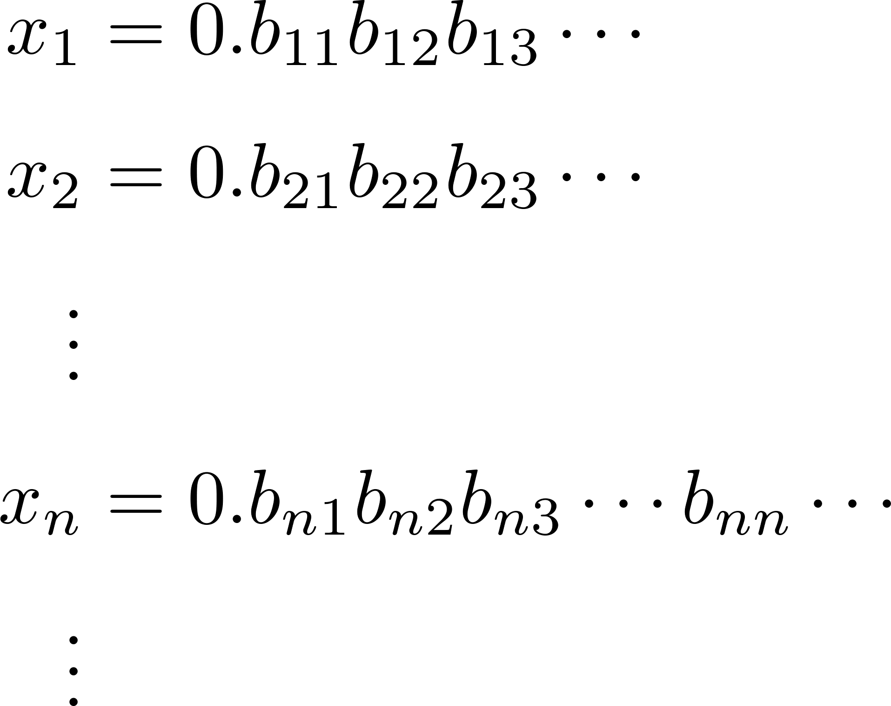

Slide 20



Slide 21



一个重要极限
复利：变“本”加“利”
定理

Slide 22
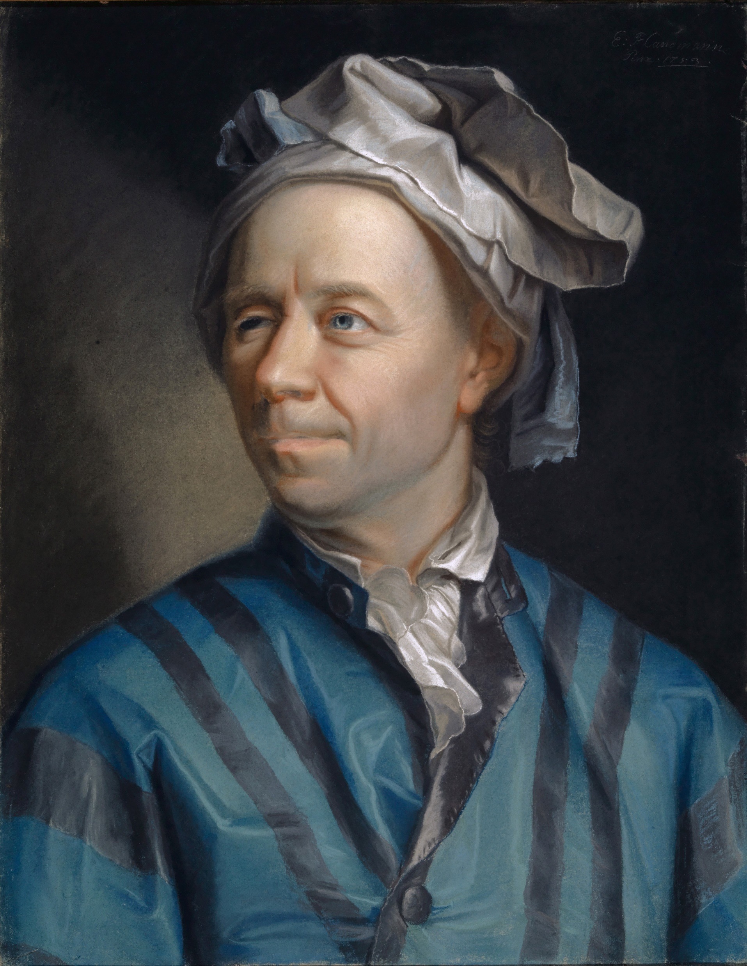
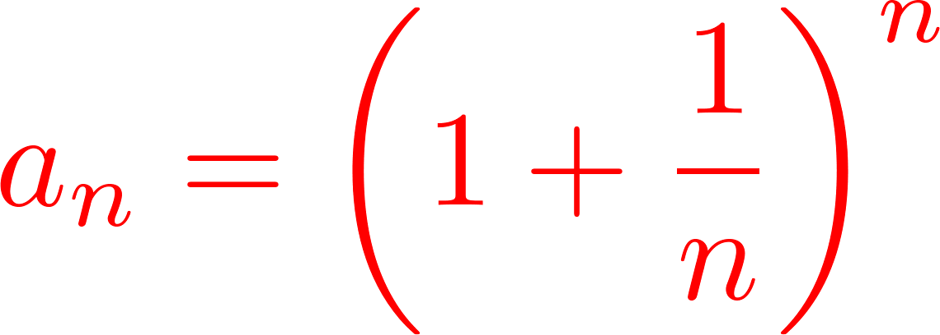
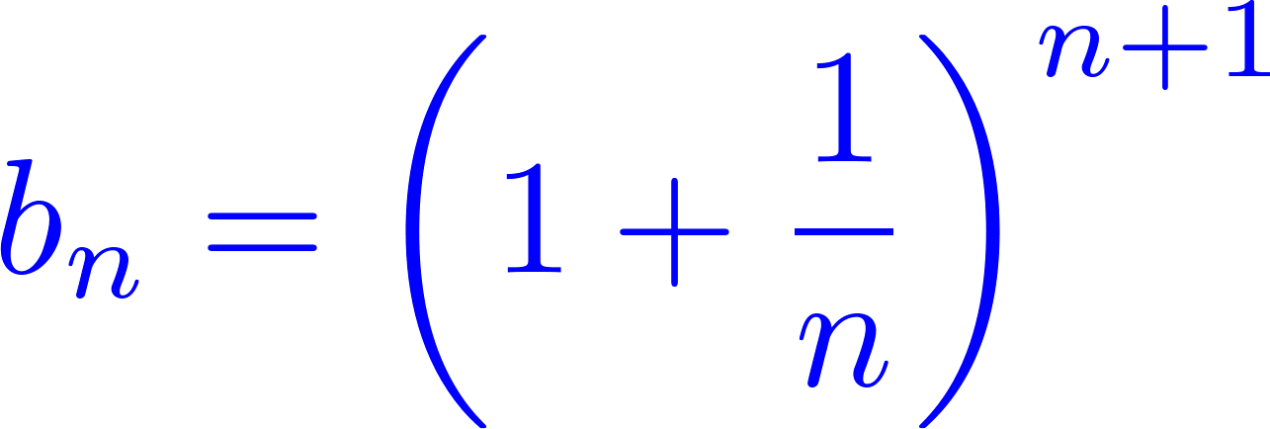


Exponential 指数
Euler
Leonhard Euler 15 April 1707 – 18 September 1783

Slide 23




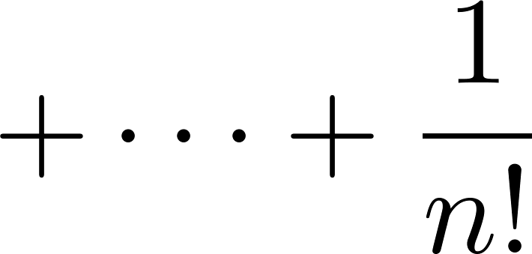

例

Slide 24




Slide 25





从离散到连续

Slide 26





Slide 27


例
极限换元
对数运算
对数连续性
重要极限
自然对数

Slide 28




例
极限换元
哪里有问题吗？
极限换元

Slide 29
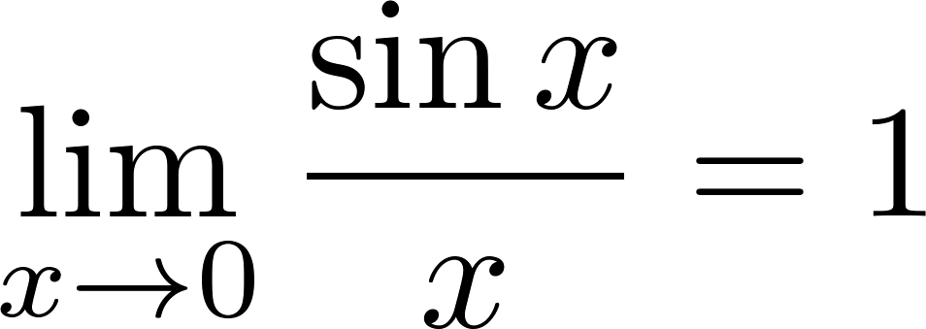

这些极限与重要函数的导数有关

